Slide 1

OpenGL və GLUT(The OpenGL Utility Toolkit)
GLUT

Slide 2
OpenGL nədir?
Qrafiklərin göstərilməsi üçün istifadə edilən tətbiqi proqramlaşdırma interfeysi.
Həndəsi və təsvir primitivlərindən ibarət yüksək keyfiyyətli rəngli şəkillər hazırlayır.

Slide 3
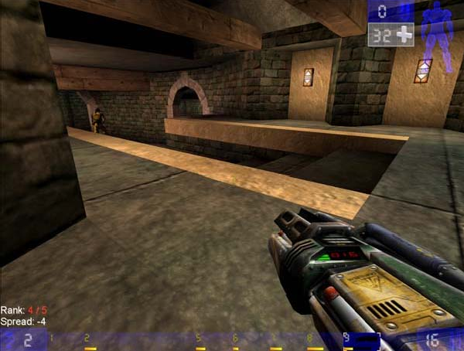
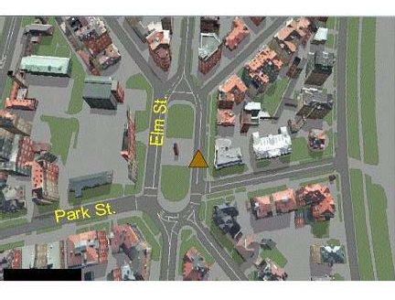
OpenGL nədir?

Slide 4
Maksimum daşınma qabiliyyəti
Ekran cihazı müstəqildir.
Pəncərə sistemi müstəqildir.
Əməliyyat sistemi müstəqildir.
Standart API olmadan (məsələn, OpenGL) - port etmək mümkün deyil
(100, 50)
Line(100,50,150,80) - device/lib 1
(150, 100)
Moveto(100,50)
- device/lib 2
Lineto(150,100)

Slide 5

OpenGL əsas xüsusiyyətləri
OpenGL-in əsas funksiyası – Təsvir etmə
Render – həndəsi/riyazi obyekt təsvirlərinin çərçivə bufer dəyərlərinə çevrilməsi.
OpenGL həndəsi primitivlərBitmaplar və Şəkillər (Rastr primitivləri) göstərə bilər.

Slide 6
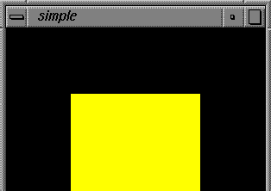

Code Example
void Display()
{
glClear(GL_COLOR_BUFFER_BIT); glColor4f(1,1,0,1); glBegin(GL_POLYGON);
glVertex2f(-0.5, -0.5);
glVertex2f(-0.5, 0.5);
glVertex2f(0.5, 0.5);
glVertex2f(0.5, -0.5); glEnd();
glFlush();
}
….

Slide 7

Həndəsi primitivlərin təyin edilməsi
Primitives are specified using
glBegin(primType);
// define your primitives here
… glEnd();
primType: GL_POINTS, GL_LINES, GL_TRIANGLES, GL_QUADS, …

Slide 8

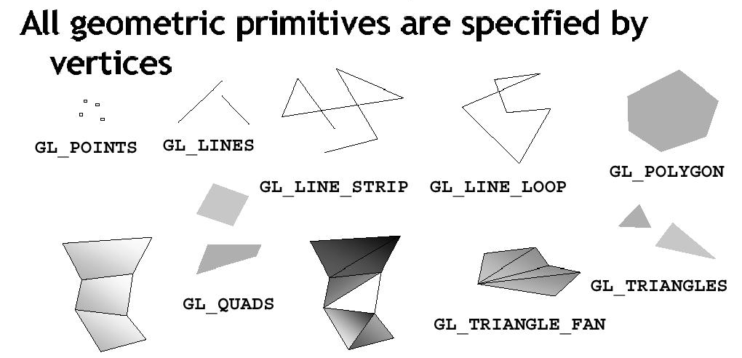
Primitivlərin növləri

Slide 9
Nümunə
Void DrawQuad(GLfloat color[])
{
glColor3f(0,0,1); glBegin(GL_QUADS);
glVertex2f(0,0); glVertex2f(1.0, 0,0);
glVertex2f(1.0, 1.0);
glVertex2f(0.0, 1.0); glEnd();
}

Slide 10
OpenGL Komanda Formatları
glVertex2f(x, y) vertex=təpə nöqtəsi
Add ‘v’ for vector form
B – byte
ub – unsigned byte s – short
us – unsigned short
Komponentlər/Ölçülərin sayı
glVertex2fv(v)
2 – (x,y)
3 – (x,y,z)
4 – (x,y,z,w) or
(r,g,b,a)
i – int
ui – unsigned int f – float
d – double

Slide 11
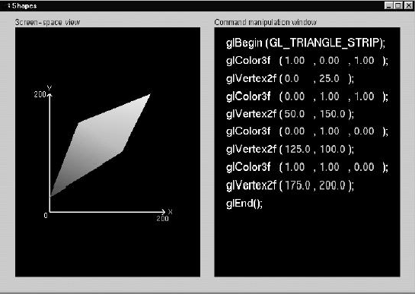
Fiqur nümunəsi

Slide 12

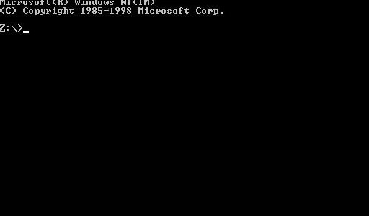



Pəncərə əsaslı proqramlaşdırma
Müasir qrafik sistemlərinin əksəriyyəti pəncərə əsaslıdır.
Pəncərə əsaslı mühit
Non-window based environment

Slide 13
Pəncərə əsaslı olmayan
OpenGL pəncərə sistemindən müstəqildir.
Pəncərə idarəetmə funksiyaları yoxdur - pəncərələr yaratmaq, pəncərələrin ölçüsünü dəyişmək, hadisələrin idarə edilməsi və s.
Bu, tətbiqin daşınmasını təmin etmək üçündür.

Slide 14
API iki tətbiqin bir-biri ilə danışmasına imkan verən proqram vasitəçisi olan Tətbiq Proqramlaşdırma İnterfeysinin abreviaturasıdır(Application Programming Interface).
X pəncərə sistemi:
GLXApple Macintosh:
AGLMicrosoft Windows:
WGLBu kitabxanalar sürgülər, düymələr, Qrafik İstifadəçi İnterfeysi (GUI) yaratmaq üçün tam funksionallıq təmin edir.
Problem – əsl portativ proqram təminatı yazmaq üçün bunların hamısını öyrənib həyata keçirməkdir.

Slide 15
GLUT-istifadə etmək olar (OpenGL Utility Toolkit)
Sürətli prototipləmə üçün biz müxtəlif pəncərə sistemləri ilə interfeys qurmaq üçün GLUT-dan istifadə edə bilərik.
GLUT pəncərədən müstəqil API-dir – OpenGL və GLUT istifadə edərək yazılmış proqramlar heç bir səy göstərmədən X pəncərələrinə, MS pəncərələrinə və Macintosh-a köçürülə bilər.
GLUT bütün fitləri ehtiva etməyə bilər (kaydırıcılar, dialoq qutuları, menyu çubuğu və s.).

Slide 16
GLUT
GLUT-un əsasları
Proqramın strukturu
Pəncərəni konfiqurasiya edir .
(GLUT)OpenGL-i işə salır.
Giriş geri çağırış funksiyalarını qeyd edir.
(GLUT)Render Ölçüsünü dəyişdirir.

Slide 17
GLUT
Nümunə
#include <GL/glut.h> #include <GL/gl.h>
Void main(int argc, char** argv)
{
int mode = GLUT_RGB|GLUT_SINGLE;
glutInitDisplayMode(mode); glutInitWindowSize(500,500); glutCreateWindow(argv[0]); init(); glutDisplayFunc(display); glutKeyboardFunc(key); glutMainLoop();
}

Slide 18
GLUT
Nümunə
#include <GL/glut.h> #include <GL/gl.h>
Void main(int argc, char** argv)
{
int mode = GLUT_RGB|GLUT_SINGLE;
glutInitDisplayMode(mode); glutInitWindowSize(500,500); glutCreateWindow(“Simple”); init();
Specify the display Mode – RGB or color Index, single or double Buffer
glutDisplayFunc(display); glutKeyboardFunc(key); glutMainLoop();
}

Slide 19
GLUT
Nümunə
#include <GL/glut.h> #include <GL/gl.h>
Void main(int argc, char** argv)
{
int mode = GLUT_RGB|GLUT_SINGLE;
glutInitDisplayMode(mode); glutInitWindowSize(500,500); glutCreateWindow(“Simple”); init();
Create a window Named “simple” with resolution
glutDisplayFunc(display); glutKeyboardFunc(key); glutMainLoop();
500 x 500
}

Slide 20
GLUT
Nümunə
#include <GL/glut.h> #include <GL/gl.h>
Void main(int argc, char** argv)
{
int mode = GLUT_RGB|GLUT_SINGLE;
glutInitDisplayMode(mode); glutInitWindowSize(500,500); glutCreateWindow(“Simple”); init(); glutDisplayFunc(display); glutKeyboardFunc(key); glutMainLoop();
Your OpenGL initialization code (Optional)
}

Slide 21
GLUT
Nümunə
#include <GL/glut.h> #include <GL/gl.h>
Void main(int argc, char** argv)
{
int mode = GLUT_RGB|GLUT_SINGLE;
glutInitDisplayMode(mode); glutInitWindowSize(500,500); glutCreateWindow(“Simple”); init(); glutDisplayFunc(display); glutKeyboardFunc(key); glutMainLoop();
Register your call back functions
}

Slide 22
GLUT
Geri çağırış funksiyaları
Pəncərə əsaslı proqramların əksəriyyəti əməliyyata əsasən idarə olunur– bu o deməkdir ki, hadisə baş verənə qədər heç nə etmə və sonra əvvəlcədən müəyyən edilmiş bəzi funksiyaları yerinə yetir.
Hadisələr – düyməyə basmaq, siçan düyməsini basıb buraxmaq, pəncərənin ölçüsünü dəyişmək və s.

Slide 23
GLUT
glutDisplayFunc(void (*func)(void) )
Void main(int argc, char** argv)
{
…
glutDisplayFunc(display);
…
}
void display() – təmin etdiyiniz funksiya.
Çağırılacaq pəncərədəki piksellərin yenilənməsi lazım olduqda rəsm funksiyası çağırışlarını ehtiva edir .

Slide 24
GLUT
Event Queue
Keyboard
….
Mouse
Event queue
MainLoop()
Window
Mouse_callback()
{
Keypress_callback()
{
window_callback()
{
….
{
….
{
….
{

Slide 25
GLUT
Davamı…
glutKeyboardFunc() – düymə basıldıqda çağırılacaq geri çağırışı qeyd edir.
glutMouseFunc() – siçan düyməsini basdıqda çağırılacaq geri çağırışı qeyd edir.
glutMotionFunc() – düymə basılarkən siçan hərəkətdə olduqda çağırılacaq geri çağırışı qeyd edir.
glutIdleFunc() – heç nə baş vermədikdə (heç bir hadisə) çağırılacaq geri çağırışı qeyd edir.

Slide 26
GLUT
glutMainLoop()
#include <GL/glut.h> #include <GL/gl.h>
Void main(int argc, char** argv)
{
int mode = GLUT_RGB|GLUT_SINGLE;
glu
tInitDisplayMode(mode); glutInitWindowSize(500,500); glutCreateWindow(“Simple”); init(); glutDisplayFunc(display); glutReshapeFunc(resize); glutKeyboardFunc(key); glutMainLoop();
}
Proqram hadisələri gözləyən sonsuz bir dövrəyə keçir.

Slide 27
Funksiyalar
glColor- Cari rəngi təyin edir.
glClear- Əvvəlcədən təyin edilmiş dəyərlərə buferləri təmizləyir.
glClearColor-Rəng buferləri üçün aydın dəyərləri müəyyən edir.
glBegin&glEnd -- Primitivin və ya oxşar primitivlər qrupunun təpələrini məhdudlaşdırır.
glVertex- Bu funksiyalar təpə nöqtələrini təyin edir.
glFlush- funksiyası sonlu vaxt ərzində OpenGL funksiyalarını yerinə yetirməyə məcbur edir.
glutInit()-GLUT kitabxanasını işə salmaq üçün istifadə olunur. void glutInit(int *argcp, char **argv);
glutCreateWindow()- yuxarı səviyyəli pəncərə yaradır.
glutInitWindowSize- Gələcək pəncərələrin verilmiş genişlikdə/hündürlükdə açılmasını tələb edir.
glutInitWindowPosition-müvafiq olaraq ilkin pəncərə mövqeyini və ölçüsünü təyin edir.
glutDisplayFunction()- cari pəncərə üçün displey geri çağırışını təyin edir.
InitGL()- birdəfəlik OpenGL başlatma tapşırıqlarını yerinə yetirmək üçün nəzərdə tutulmuşdur.
glutMainLoop- glutMainLoop GLUT hadisə emal dövrəsinə daxil olur.

